Slide 1
Introdução ao AngularJS
Diego Kaimoti

Slide 2
O que é AngularJS?
Características do Angular:
- Single Page Application
- Client-Side templates
- MVC
- Data Binding
- Injeção de Dependências
- Diretivas
Vantagens
Desvantagens
Quem usa?
Criando uma aplicação angular
Criando uma outra aplicação usando Yeoman: o Frontend generator camarada
Bonus track: Um exemplo de aplicação

Slide 3



Slide 4
AngularJS é um framework Javascript MVC para desenvolvimento de aplicações web desenvolvido e mantido pelo Google.
“AngularJS is what HTML would have been, had it been designed for building web-apps. Declarative templates with data-binding, MVW, MVVM, MVC, dependency injection and great testability story all implemented with pure client-side JavaScript!”
MVW framework - Model-View-Whatever.
Where Whatever stands for "whatever works for you".

Slide 5
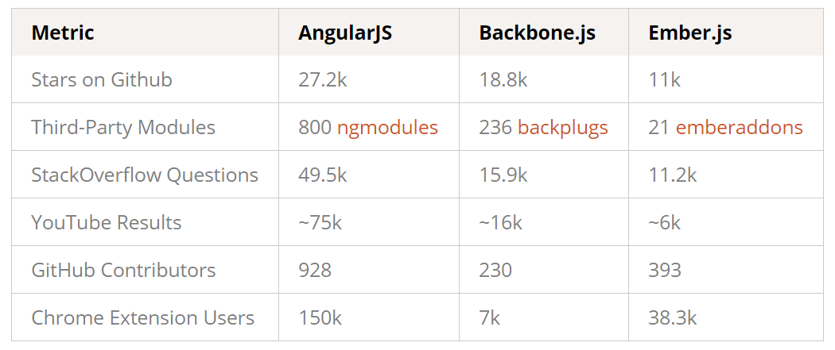
Dados de 16 de agosto de 2014

Slide 6
Single Page Application
A página é carregada apenas uma vez
Atualizações realizadas via ajax
Renderização de partes da página
Redução da quantidade de dados trafegados entre cliente e servidor

Slide 7
Client-side templates
Renderiza a página no navegador do usuário
Os dados são recebidos em formato puro (JSON)
Diminui o processamento no servidor
Performance do aplicativo superior, pois a quantidade de dados entre cliente e servidor é muito menor

Slide 8

MVC - Model View Controller
Utilizando o padrão em sua estrutura básica
View - É o próprio DOM (Document Object Model)
Controller - Classes do javascript
Model - Os dados armazenados em formato de objetos (JSON)

Slide 9
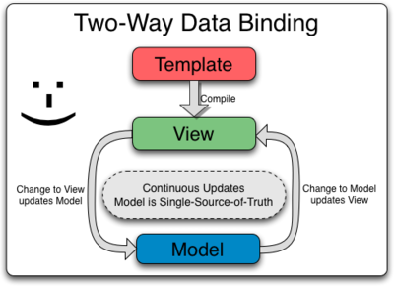
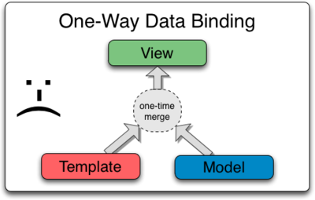
Data Binding (Two Way)
Clássico
Angular

Slide 10
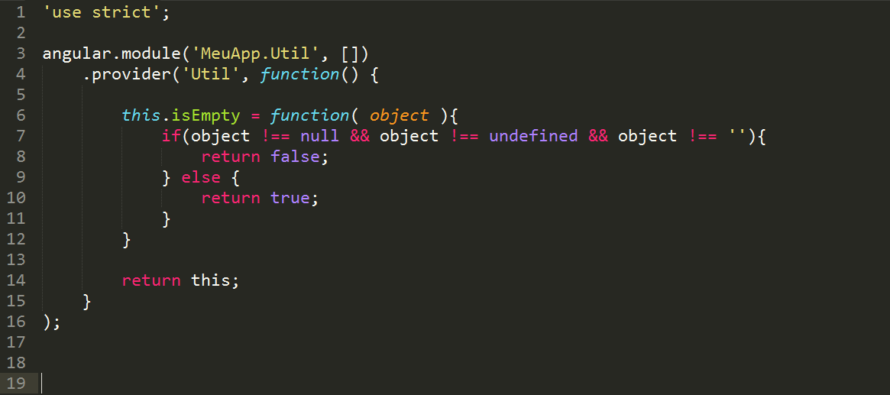
Injeção de dependência

Slide 11
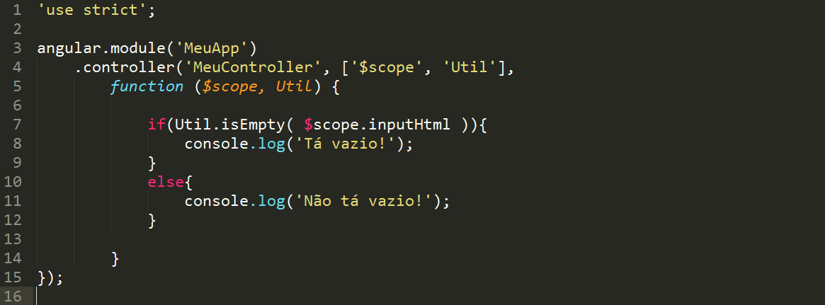
Injeção de dependência

Slide 12
Diretivas! Estendendo o HTML!
“At a high level, directives are markers on a DOM element (such as an attribute, element name, comment or CSS class) that tell AngularJS's HTML compiler ($compile) to attach a specified behavior to that DOM element or even transform the DOM element and its children.”
Marcações HTML como atributos, nome do elemento, comentários ou classes que dizem ao compilador do angular pra aplicar um comportamento específico ou mesmo transformar o elemento DOM e seus filhos.

Slide 13
ngApp
Exemplos

Slide 14
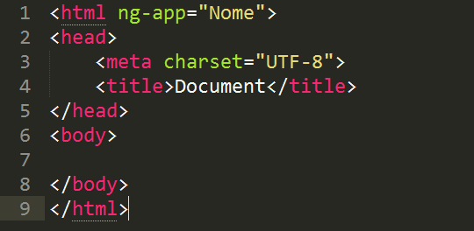
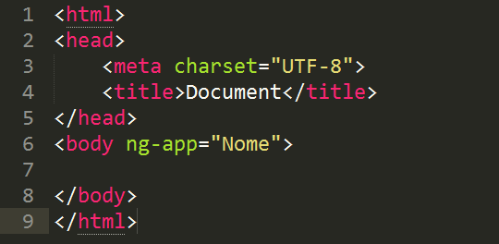
ngApp
Determina o escopo da sua aplicação
ng-app=“Nome”

Slide 15
ngController
Exemplos

Slide 16
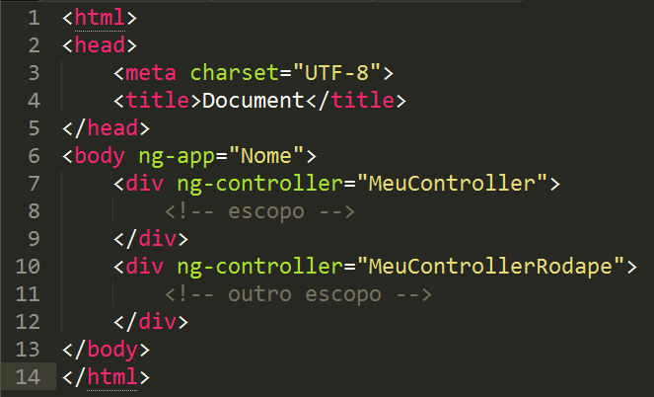
ngController
“Marca” a divisão da aplicação em Escopos.
ng-app=“Nome”
ng-controller=“MeuController”
ng-controller=“MeuControllerRodape”

Slide 17
ngModel
Exemplos

Slide 18
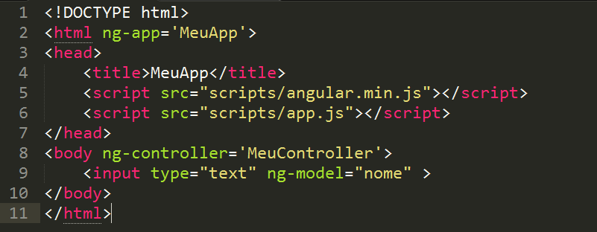
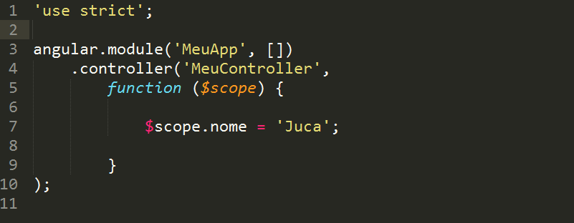
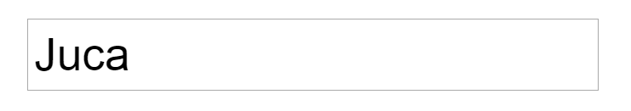
ngModel

Slide 19
ngClass
Exemplos

Slide 20
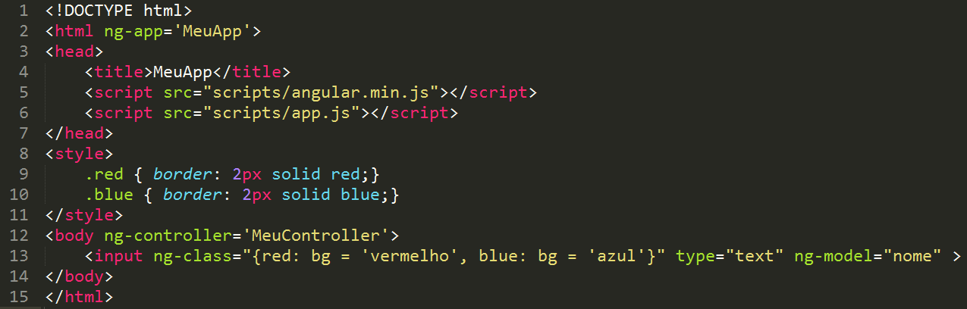
ngClass

Slide 21
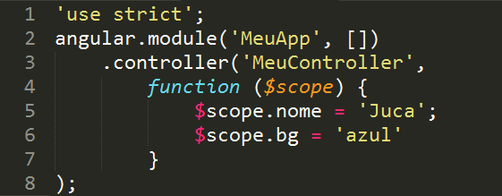

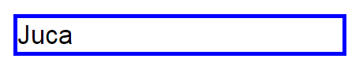
ngClass

Slide 22
ngRepeat
Exemplos

Slide 23
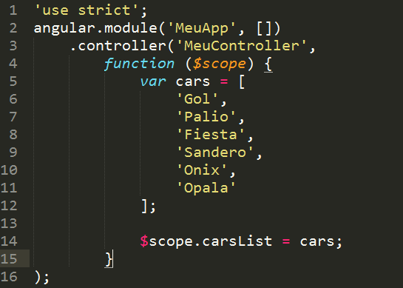
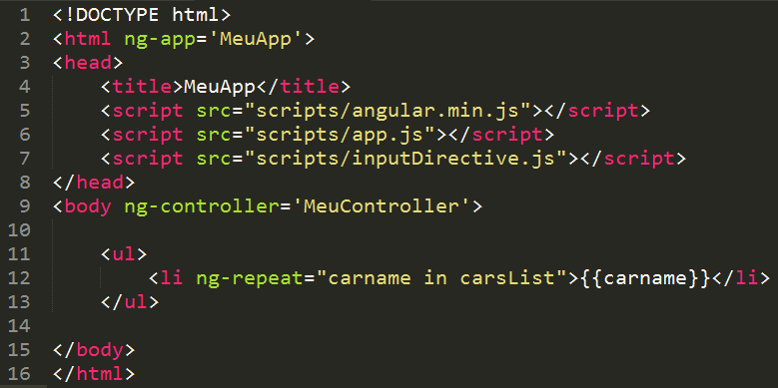
ngRepeat

Slide 24
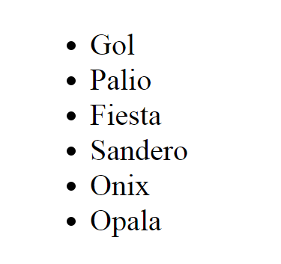

ngRepeat

Slide 25

A SUA!
Exemplos

Slide 26
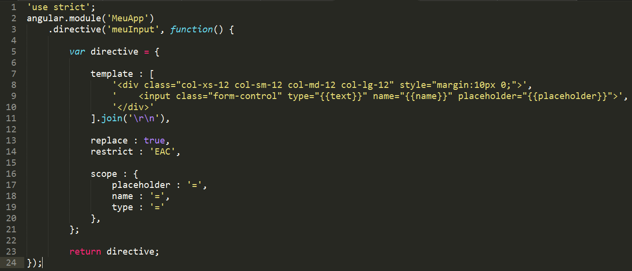
Sua Diretiva!

Slide 27
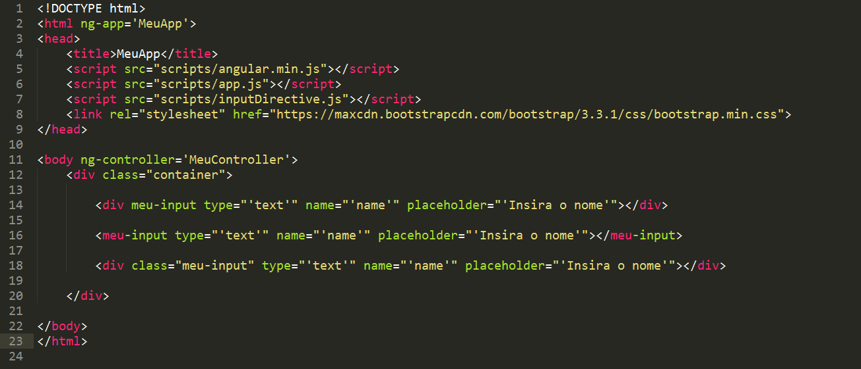
Sua Diretiva!

Slide 28
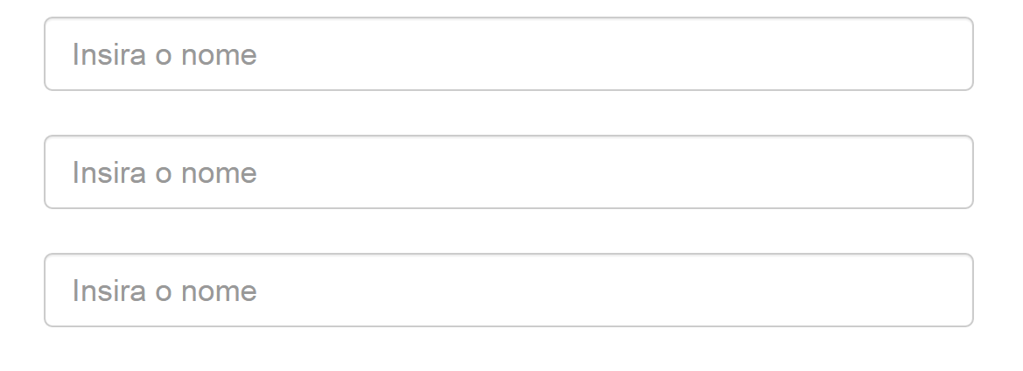
Sua Diretiva!

Slide 29
Vantagens do Angular!
Produtividade maior para criação de interfaces ricas em relação ao Jquery
Implementação componentizável
Criado pelo Google
Quantidade grande de pessoas usando, fácil suporte da comunidade
Testabilidade: Testes fáceis de serem escritos no AngularJS (Karma+Jasmine)

Slide 30
Desvantagens do Angular!
Documentação oficial não é tão clara
Curva de aprendizado relativamente grande

Slide 31




Quem Usa?
https://builtwith.angularjs.org/

Slide 32





Slide 33
Uma aplicação simples!
Mão na massa fera!

Slide 34
Uma aplicação simples
1- Download do Angular!
https://angularjs.org/
2 - Abra seu editor favorito!

Slide 35

Aplicação com Yeoman
Mão na massa fera!
O frontend generator
camarada!

Slide 36
Aplicação com Yeoman!
NodeJs instalado? Não? http://nodejs.org/download/
Git? http://git-scm.com/downloads Tá no Path?
Ruby? http://rubyinstaller.org/downloads/ Tá no Path?
Instalar Yeoman
npm install -g yo
npm install -g generator-angular
Rodar projeto!
grunt serve
Criar controller
yo angular:controller produto
Instalar compass
gem install compass
* --source http://rubygems.org
AFF! Não rodou!
npm install –g grunt-cli
npm install –g bower
* Fechar “prompt” e abrir dinovo
bower install
Caso não execute o grunt test
npm install grunt-karma --save-dev
Criar Projeto
Criar pasta com nome do projeto
yo angular –minsafe

Slide 37
Controle suas horas!
Exemplo de aplicação!

Slide 38
Referências
https://angularjs.org/
https://docs.angularjs.org/api
http://angular-ui.github.io/bootstrap/
http://blog.caelum.com.br/experimente-o-yeoman-em-seu-workflow-de-projetos-front-end/
https://thinkster.io/angulartutorial/mean-stack-tutorial/
http://www.kazale.com/angularjs-o-que-e/
http://www.dextra.com.br/apresentando-o-angular-js-4/
http://tutorialzine.com/2013/08/learn-angularjs-5-examples/
https://www.airpair.com/js/javascript-framework-comparison

Slide 39

Dúvidas?

Slide 40
ngObrigado!
email: dkaimoti@gmail.com
skype: dikaimoti@hotmail.com
twitter: @dkaimoti
facebook: Diego Kaimoti

